Slide 1

《物联网应用系统设计与维护》课程
项目2 智慧社区商超管理系统
的设计与开发
电子与物联网学院
高辉

Slide 2
项目简介
智慧社区是社区管理的一种新理念，是新形势下社会管理创新的一种新模式。
智慧社区是指充分利用物联网、云计算、移动互联网等新一代信息技术的集成应用，为社区居民提供一个安全、舒适、便利的现代化、智慧化生活环境，从而形成基于信息化、智能化社会管理与服务的一种新的管理形态的社区。
智慧社区服务的内容一般包括：智慧物业管理、电子商务服务、智慧养老服务、智慧家居等。

Slide 3
《物联网应用系统设计与维护》课程
任务分解
任务2.10 项目总结汇报
任务2.9 系统程序的部署
任务2.8 商品信息查询修改界面功能设计
任务2.7 商品信息录入界面功能设计
ADO .NET数据库访问技术
任务2.6 密码修改界面功能设计
任务2.5 登录用户验证功能设计
任务2.4 系统数据库设计
数据库设计的方法和注意事项
任务2.3 系统主界面的制作
任务2.2 系统登录界面的制作
VS常用控件的使用方法
任务2.1 系统需求分析

Slide 4
《物联网应用系统设计与维护》课程
《物联网应用系统设计与维护》课程
任务2.7
商品信息录入界面功能设计(2)

Slide 5
《物联网应用系统设计护》课程
[任务内容]
在智慧社区商超管理系统中，后台管理人员为系统添加新的商品基本信息是一项基础工作。请设计并制作智慧社区商超管理系统的商品信息录入界面，并实现其功能。
[任务目标]
进一步认识ADO .NET；
了解C#实现数据库数据添加的过程。
[任务时间]
4学时+课外

Slide 6

任务
实施
1. 创建数据库表
（1）快速搭建商超管理系统数据库SuperMarketSales：
方法：在数据库服务器上，新建SuperMarketSales数据库，并导入SuperMarketSales.sql脚本。
（2）在该服务器上，创建供应商表。
ADO.NET
SUPPLIER表
列名 | 数据类型 | 允许空 | 备注
CODE | int | 否 | 供应商代码（主键）
NAME | varchar(100) | 是 | 供应商名称
LOCATION | varchar(100) | 是 | 供应商地址
CONTRACTS | varchar(50) | 是 | 供应商联系人
PHONE | varchar(15) | 是 | 供应商电话

Slide 7
任务
实施
1. 创建数据库表
（3）在该服务器上，创建商品信息表。
GOODS表
列名 | 数据类型 | 允许空 | 备注
ID | varchar(50) | 否 | 商品条码（主键）
NAME | varchar(20) | 是 | 商品名称
PRICE | float | 是 | 商品价格
SPEC | varchar(20) | 是 | 商品规格
REMARK | varchar(100) | 是 | 备注
SUPPLIER | int | 否 | 供应商代码（外键）
ADO.NET

Slide 8
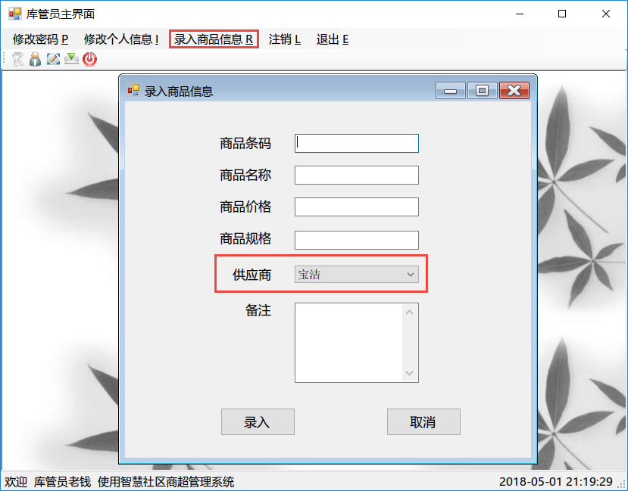
任务
实施
2. 设计并制作商品信息录入界面
设计并制作商品信息录入界面；
规划商品信息录入界面在整个系统中进入的路径。
右图所示界面设计为参考界面，也可以自行设计，只要能满足管理人员对商品信息录入的需求即可。
ADO.NET

Slide 9

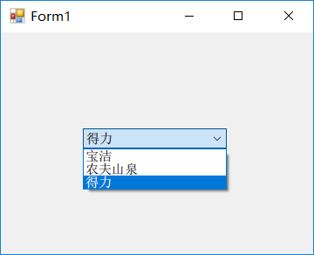
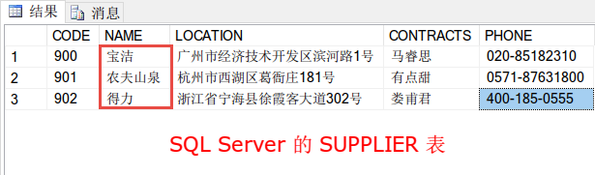
任务咨询
ComboBox数据源绑定
两种方式填充ComboBox的下拉列表：
1) 手动设置Items属性
2) 绑定数据源，自动加载数据
绑定的目的，一是将数据库的内容展示到下拉列表，二是让显示与编程配合。

Slide 10
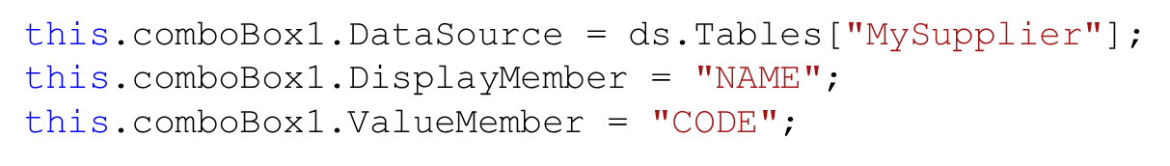
任务咨询
ComboBox数据源绑定
ComboBox数据源绑定的三个要素：
1) 设置DataSource属性
2) 设置DisplayMember属性
3) 设置ValueMember属性
指定数据来自于哪个表
指定显示哪一列数据
指定编程用到哪一列数据
启用调试，查看这个值的类型为DataTable

Slide 11
任务咨询
DataTable的含义
ADO.NET如何称呼数据库的各种元素？
DataTableCollection
数据表集合
GradeTable
DataTable
数据表
ClassTable
StudentTable
DataColumnCollection
数据列集合
id | name | class | sex
1 | 小菲 | 5 | 女
2 | 小薇 | 3 | 女
3 | 小强 | 6 | 男
DataColumn
数据列
DataRowCollection
数据行集合
DataRow
数据行

Slide 12
任务咨询
DataTable的位置
DataSet的基本结构
数据集
DataSet
数据表的集合
DataTableCollection
数据表
数据列的集合
DataTable
数据行的集合
DataColumnCollection
DataRowCollection
DataRow
数据行
数据列
DataColumn

Slide 13
任务咨询
ADO .NET的体系结构
ADO .NET，作为一种数据库访问技术，
提供了.NET数据提供程序和数据集DataSet两个组件实现对数据库的操作。
.NET数据提供程序主要包含了4个核心类。
应用程序
DataSet
DataReader
DataAdapter
Command
Connection
.NET 数据提供程序
数据库

Slide 14
任务咨询
ADO .NET的体系结构
操作数据库的两条线路
ExecuteNonQuery()
内存
应用程序
DataSet
新方式，便于数据绑定
ExecuteScalar()
之前一直在讲这种方式
.NET 数据提供程序
Read()
Fill()
Update()
ExecuteReader()
DataReader 对象
DataAdapter 对象
Command 对象
Connection 对象
数据库
指令流向
数据流向

Slide 15

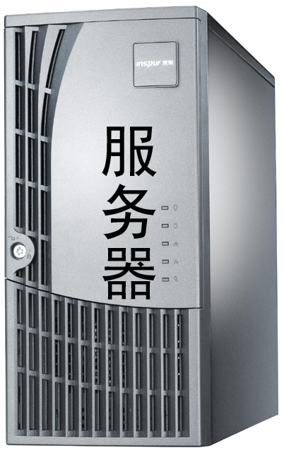

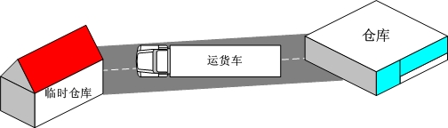
任务咨询
DataSet和DataAdapter的关系
请求数据
DataSet
传递数据
数据集
发送数据
修改数据集
提交修改后的数据
DataAdapter充当数据库和DataSet的适配角色。
客户端
DataAdapter
数据适配器
DataSet相当于一个内存中的数据库，保存了数据库表的镜像。
一方面加快了访问速度，另一方面减少了数据库负荷。
DataSet
数据集
数据库
Connection
数据库连接

Slide 16
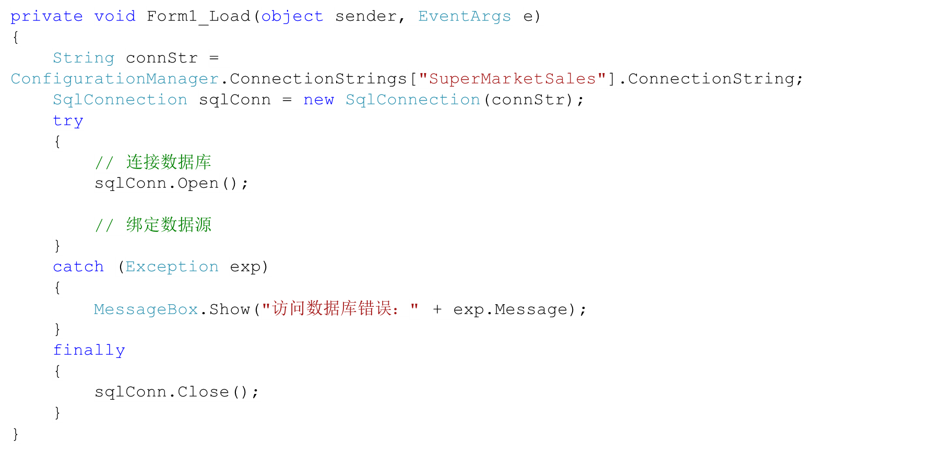
任务咨询
ComboBox数据源绑定实践

Slide 17
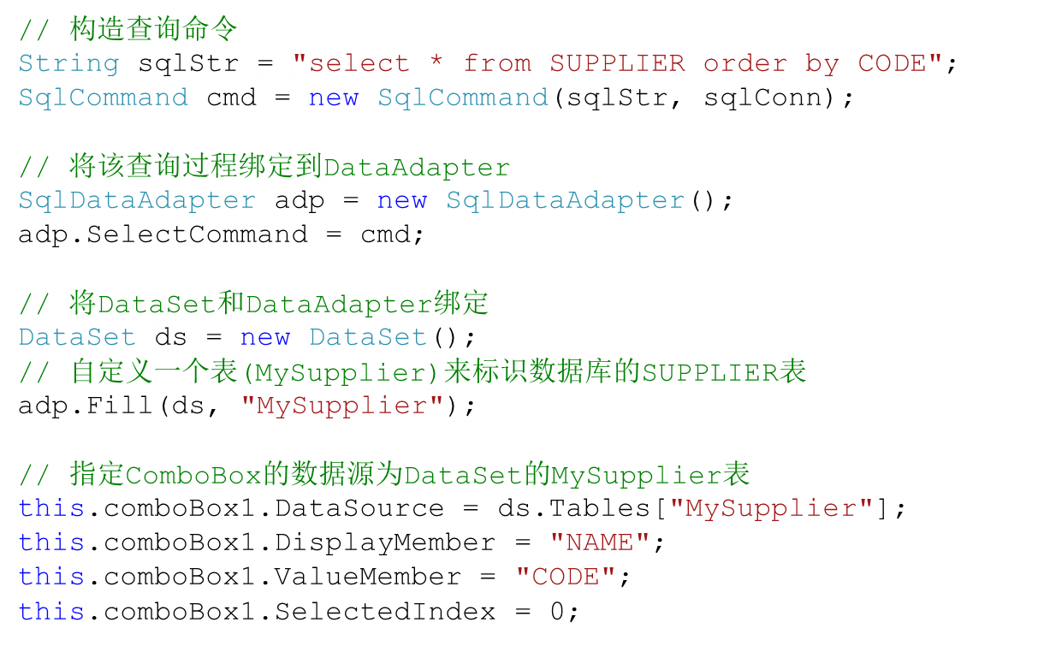
任务咨询
ComboBox数据源绑定实践

Slide 18
任务
实施
3. 编写增强功能的录入商品信息界面
ComboBox数据绑定部分，参见前面两页PPT
整体数据插入部分，参见后面两页PPT，内容来自于2.7.1节，需要适当修改
ADO.NET

Slide 19
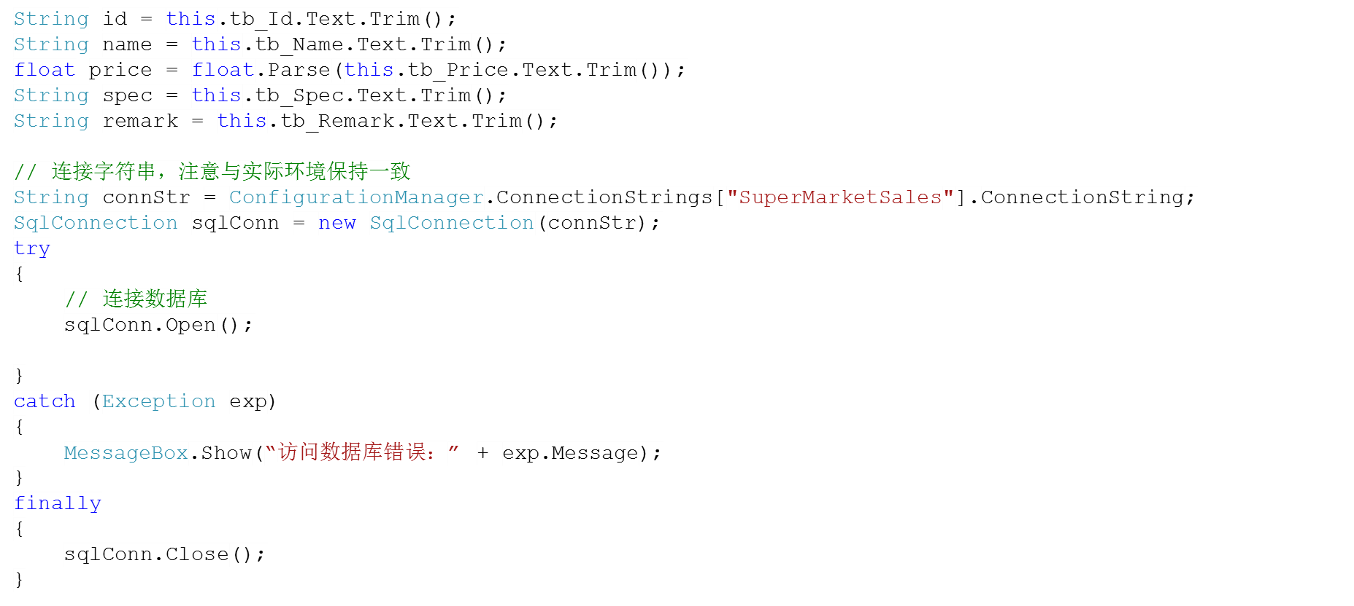
任务
实施
3. 编写增强功能的录入商品信息界面
ADO.NET

Slide 20
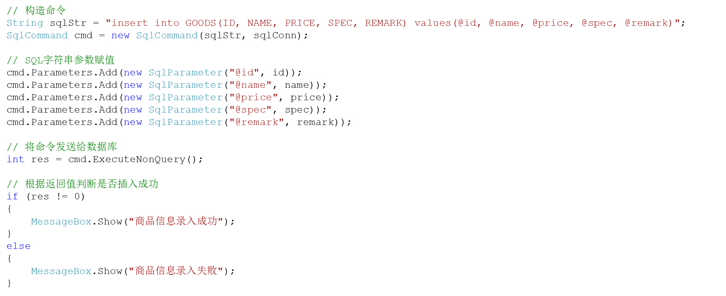
任务
实施
3. 编写增强功能的录入商品信息界面
多了供应商字段，因此insert语句需要修改
ADO.NET
获取comboBox中当前选择“供应商代码”的语句：
int supplier = int.Parse(this.comboBox1.SelectedValue.ToString());

